Slide 1
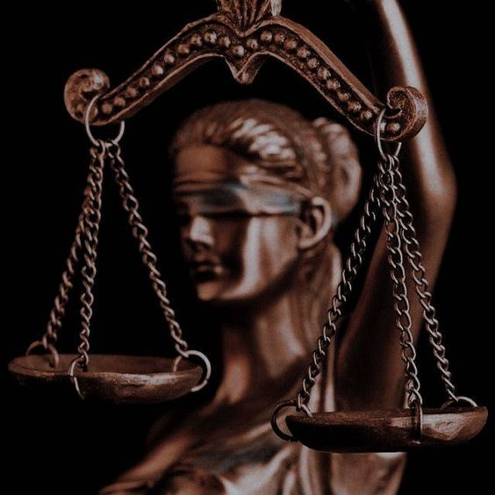
Drept administrativ
IZVOARELE FORMALE
ALE DREPTULUI ROMÂNESC
ȘI IERARHIA LOR
Student: Perdun Andreea-Adriana
Profesor: Lazăr Carmen

Slide 2
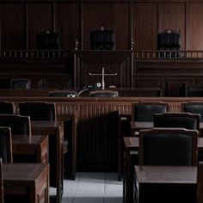

Originile
_________________________
Dreptul românesc se înscrie categoric în aria largă a dreptului romano-germanic.
În ceea ce privește romanitatea dreptului nostru:
-se știe ca instaurarea stâpânirii romane în Dacia a introdus, alături de dreptul local nescris, dreptul roman, cele două rânduieli juridice dacă si romanã, aplicându-se în paralel, în măsura în care cutuma locală nu venea în contradicție cu principiile generale ale dreptului roman
-apoi, în cadrul unui proces de întrepătrundere și de influențare reciprocă, a luat naștere un sistem de drept nou, daco-roman

Slide 3
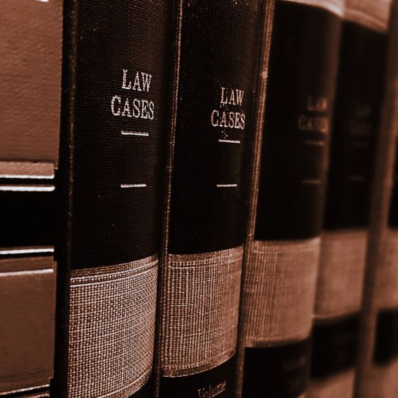
Izvoarele formale ale dreptului reprezintă formele de exprimare a normelor juridice:
- actele juridice normative
- actele anumitor organizaţii nestatale
- actele juridice emise de două sau mai multe state
- izvoarele nescrise
Convențiile internaționale nu pot fi izvor de drept în sistemul statelor părți la ele decât dacă acestea le recunosc aplicabilitate imediată (adică nemijlocită)

Slide 4
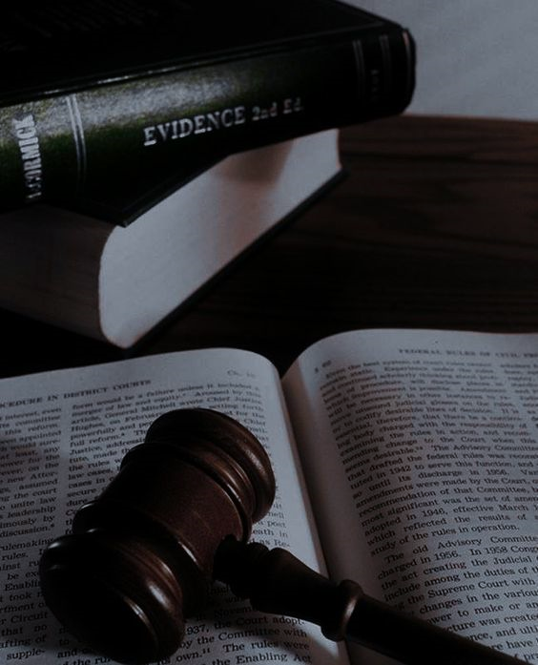
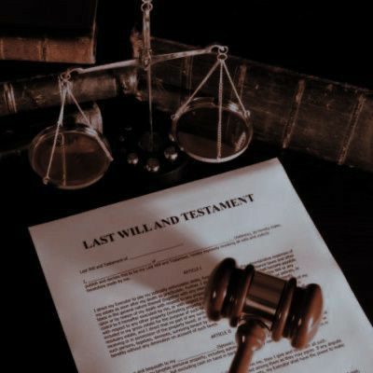
Constituția României le recunoaște aplicabilitate imediată convențiilor internaționale la care România este parte, astfel că ele sunt izvoare ale dreptului românesc
Clasificare:
-după modalitatea de apariție
1. izvoare directe
2. izvoare indirecte
-după forma de exprimare
1. izvoare scrise
2. izvoare nescrise

Slide 5
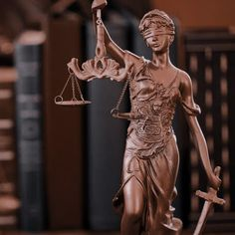
Actele juridice normative și convențiile internaționale sunt categoria cea mai importantă a izvoarelor dreptului în sistemele de drept scris.
În România avem: dreptul Uniunii Europene, legile în sensul cel mai restrâns, ordonanţele de guvern, tratatele şi acordurile internaţionale, regulamentele parlamentare, hotărârile de guvern, ordinele, instrucţiunile şi circularele ministeriale, actele diferitelor autorități centrale de specialitate, decretele şefului statului, hotărârile de consiliu local şi de consiliu judeţean, dispoziţiile de primar şi de preşedinte al consiliului judeţean, ordinele de prefect

Slide 6
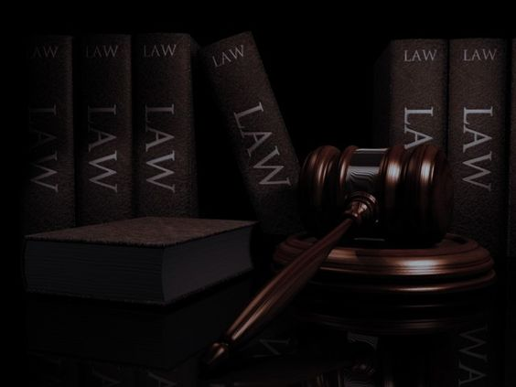
Legile în sensul cel mai restrâns sunt emise de Parlament.
Acestea sunt de trei feluri:
-constituționale
-organice
-ordinare
Ordonanțele de guver sunt adoptate de către guvern, având o forţă juridică egală cu cea a legilor organice sau ordinare, în funcție de domeniul pe care îl reglementează.
Convențiile internaționale ale României sunt tratate și acorduri

Slide 7
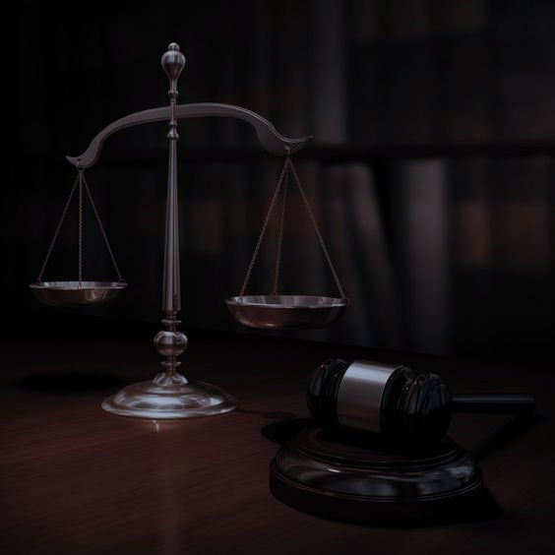
Tratatele internaţionale sunt încheiate de Președintele României în numele statului.
-au forța juridică a legilor organice sau ordinare, în funcție de domeniul pe care îl reglementează, respectiv o forță juridică superioară dacă reglementează drepturi ale omului
- sunt reglementări primare ale relaţiilor sociale
- acordurile internaţionale - sunt încheiate de guvern sau de ministere în numele lor
- sunt supuse de regulă aprobării guvernului prin hotărâre, iar prin excepție ratificării prin lege sau, în mod excepțional, prin ordonanţă
- au forța juridică a legilor organice sau ordinare, în funcție de domeniul pe care îl reglementează, dacă au fost ratificate de Parlament sau prin ordonanță → sunt reglementări primare ale relaţiilor sociale
- au forța juridică a hotărârilor de guvern, dacă au fost aprobate de guvern

Slide 8

Reglementările primare - acte legislative
Regulamentele parlamentare - hotărâri ale Parlamentului
Toate celelalte acte normative menționate
- sunt reglementări secundare ale relaţiilor sociale

Slide 9

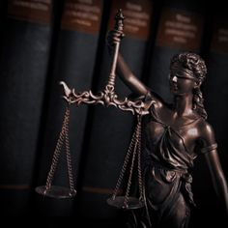
Alte(posibile) izvoare ale dreptului:
a) actele anumitor organizaţii nestatale:
- statutele organismelor profesionale instituite prin lege
- contractele colective de muncă încheiate la orice nivel
b) izvoare ale dreptului cu forţă juridică inferioară celei a actelor normative
c) practica judiciară
- jurisprudența nu poate fi izvor de drept deoarece hotărârea dată într-un proces este un act individual, nefiind opozabilă nici altor instanțe în alte procese, nici altor părți
d) doctrina juridică
-totalitatea opiniilor de specialitate dintr-o societate dată, exprimate în reviste, cărți, la manifestări științifice, etc.

Slide 10
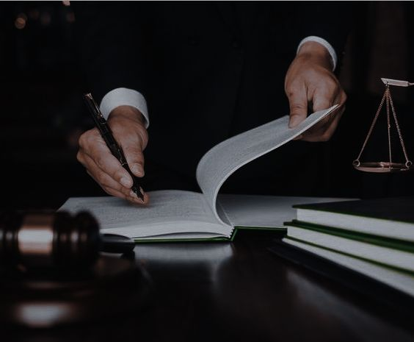
Ierarhia
_____________________
-principiul legalității în sens larg
-principiul constituționalității
-principiul legalității în sens intermediar
Ultimele două principii sunt aspecte ale primului

Slide 11
Bibliografie
Tratat de teoria generală a dreptului- Ion Craiovan
Teoria generală a dreptului- N. Popa
Teoria generală a dreptului- G. Boboș

